Slide 1
«ПУТЕШЕСТВИЕ В СТРАНУ ЗНАНИЙ ПРОДОЛЖАЕТСЯ, ИЛИ ТОЛЬКО ВПЕРЕД!»
Родительское собрание
в средней группе «Капелька»
Выполнила: воспитатель Румянцева А.Н.

Slide 2
«ПУТЕШЕСТВИЕ В СТРАНУ ЗНАНИЙ ПРОДОЛЖАЕТСЯ, ИЛИ ТОЛЬКО ВПЕРЕД!»

Slide 3
Цель:
повышение педагогической культуры родителей.
моделирование перспектив взаимодействия на новый учебный год;
расширение контакта между педагогами и родителями;

Slide 4
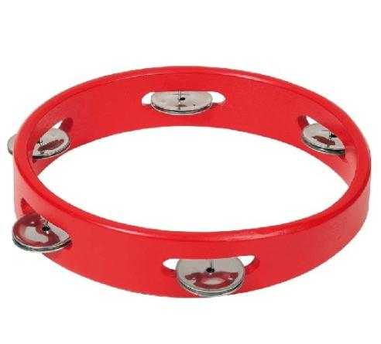
Упражнение «Пожелание»
Ты катись, веселый бубен,
Быстро-быстро по рукам.
У кого веселый бубен,
Тот пожелание скажет нам.

Slide 5
Упражнение «Как мы провели лето»
Встаньте те, кто, ходил со своим ребенком в лес... (на рыбалку).
Встаньте те, кто купался в море (плавал вместе с ребенком, загорал на пляже).
... у чьих детей от загара сгорела спина.
... кто читал детям книги.
... кто купил своему ребенку мяч (или любой другой предмет для двигательной активности).
... чьи дети помогали родителям на даче (в огороде).
- ... чей ребенок научился чему-нибудь новому и т. п.

Slide 6
отправляемся в круиз по океану Знаний, которое продлится еще не один год, а конечный пункт нашего путешествия — это, конечно же, Школа.

Slide 7
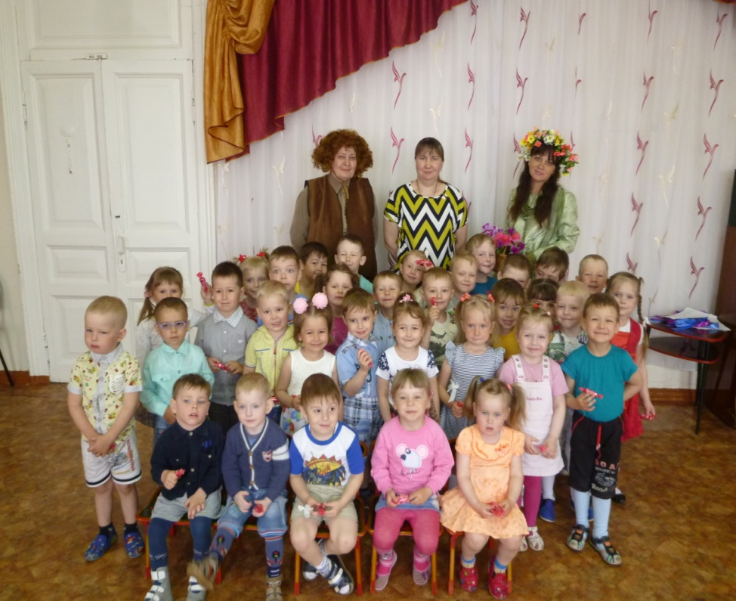
Группа«Капелька»

Slide 8
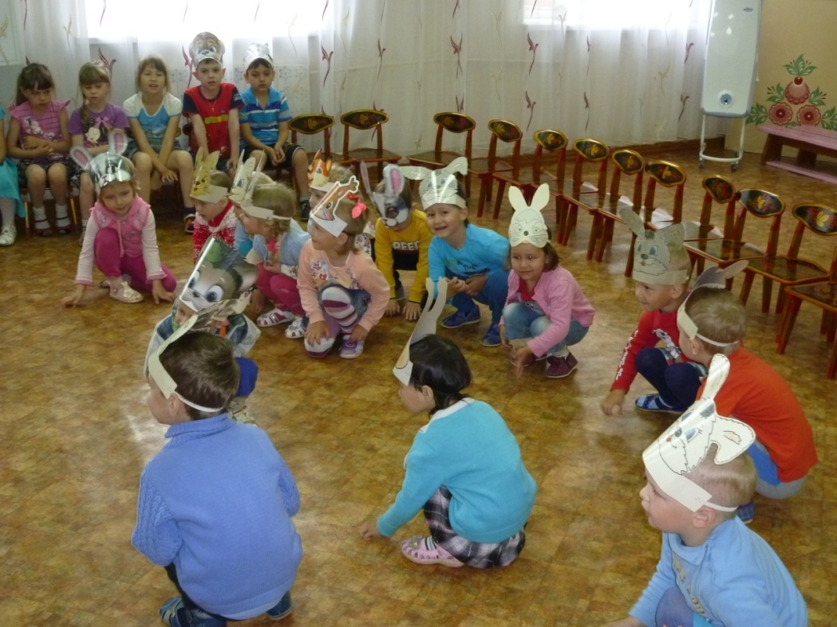
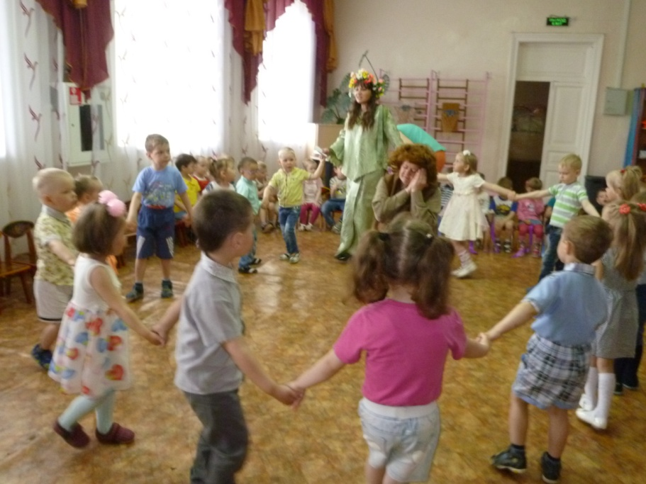
Группа«Капелька»

Slide 9
возрастные– психологические особенностях детей 4 – 5 лет:
ЛЮБОЗНАТЕЛЬНОСТЬ
ЭМОЦИИ
ОТНОШЕНИЯ СО СВЕРСТНИКАМИ
ТВОРЧЕСКИЕ СПОСОБНОСТИ
ПОТРЕБНОСТЬ В УВАЖЕНИИ СО СТОРОНЫ ВЗРОСЛОГО;
ОБИДЧИВОСТЬ
СТРЕМЛЕНИЕ К САМОСТОЯТЕЛЬНОСТИ

Slide 10
«Возрастные особенности»
«Ребенок 4-5 лет»
«Уровень развития речи детей 4-5 лет»
«Правила для родителей»
«Тест на определение темперамента»

Slide 11
Организованная образовательная деятельность Средняя группа «Капелька»
Понедельник
1. Ознакомление с окружающим миром
2. Физическое развитие
^{Вторник}
^{1.}Аппликация (лепка)
2. Музыкальное развитие
Понедельник
1 . Исследование объектов живой и неживой природы, экспериментирование/
Познание предметного и социального мира, освоение безопасного поведения/ Чтение художественной литературы 9⁰⁰- 9²⁰
2. Музыкальное развитие 9³⁵- 9⁵⁵
Вторник
1. «От слова к звуку» 9⁰⁰- 9²⁰
2. Изобразительная деятельность (рисование / аппликация) 9³⁰- 9⁵⁰
Вторая половина дня:
Физическое развитие 16⁰⁰-16²⁰
Среда
Физическое развитие 9⁰⁰- 9²⁰
2. Изобразительная деятельность (лепка) / Конструирование 9³⁰- 9⁵⁰
Четверг
1.Математическое и сенсорное развитие 9⁰⁰- 9²⁰
Вторая половина дня:
Физическое развитие 16⁰⁰-16²⁰

Slide 12
Организованная образовательная деятельность Средняя группа «Капелька»
Понедельник
1 . Исследование объектов живой и неживой природы, экспериментирование/
Познание предметного и социального мира, освоение безопасного поведения/ Чтение художественной литературы 9⁰⁰- 9²⁰
2. Музыкальное развитие 9³⁵- 9⁵⁵
Вторник
1. «От слова к звуку» 9⁰⁰- 9²⁰
2. Изобразительная деятельность (рисование / аппликация) 9³⁰- 9⁵⁰
Вторая половина дня:
Физическое развитие 16⁰⁰-16²⁰
Среда
Физическое развитие 9⁰⁰- 9²⁰
2. Изобразительная деятельность (лепка) / Конструирование 9³⁰- 9⁵⁰
Четверг
1.Математическое и сенсорное развитие 9⁰⁰- 9²⁰
Вторая половина дня:
Физическое развитие 16⁰⁰-16²⁰
Среда
1. Развитие речи
2. Физическое развитие
Четверг
Музыкальное развитие
ФЭМП

Slide 13
Организованная образовательная деятельность Средняя группа «Капелька»
Понедельник
1 . Исследование объектов живой и неживой природы, экспериментирование/
Познание предметного и социального мира, освоение безопасного поведения/ Чтение художественной литературы 9⁰⁰- 9²⁰
2. Музыкальное развитие 9³⁵- 9⁵⁵
Вторник
1. «От слова к звуку» 9⁰⁰- 9²⁰
2. Изобразительная деятельность (рисование / аппликация) 9³⁰- 9⁵⁰
Вторая половина дня:
Физическое развитие 16⁰⁰-16²⁰
Среда
Физическое развитие 9⁰⁰- 9²⁰
2. Изобразительная деятельность (лепка) / Конструирование 9³⁰- 9⁵⁰
Четверг
1.Математическое и сенсорное развитие 9⁰⁰- 9²⁰
Вторая половина дня:
Физическое развитие 16⁰⁰-16²⁰
Пятница
1. Рисование
2. Физическое развитие
(на улице)

Slide 14
Игровая мини-программа
В дружной семье и в холод тепло.
В семье разлад, так и дому не рад.
В хорошей семье хорошие дети растут.
Дерево держится корнями, а человек семьёй.
Дружная семья не знает печали.
Любящая мать – душа семьи и украшение жизни

Slide 15
Игровая мини-программа
Родители трудолюбивы – и дети не ленивы.
Терпенью матери нет предела.
Семейное согласие всего дороже.
При солнышке тепло, при матери добро.
Сердце матери греет лучше солнца.
На что и клад, когда в семье лад.

Slide 16
Родительский комитет:

Slide 17
Пусть будет солнце на планете!
Пусть будут счастливы все дети!
Пусть детский сад с семьёю дружит,
И пусть семья вовек не тужит!
Друг другу будем помогать:
Как научить и как сказать!

Slide 18
Спасибо за
Внимание!

